Slide 1
Проєкт
«Аналіз накопичення нітратів рослинами, в результаті удобрення грунту»
Роботу виконала:
Костюк Анастасія
учениця 10-А класу
Новодністровського ОЗЗСО
"Новодністровська гімназія”
Науковий керівник:
вчитель хімії, біології та екології
Рожко Ж. І.

Slide 2
Актуальність теми: у зв’язку із застосуванням мінеральних добрив на полях для покращення росту і підвищення врожайності культурних рослин, виникла проблема нітратів.
Метою нашого дослідження було визначення вмісту іонів NO₂⁻ і NO₃⁻ у листках рослин , вирощених із використанням різних видів і норм добрив .

Slide 3
Завдання:
1. Проаналізувати літературу з проблеми дослідження та з’ясувати вплив нітратів на організм людини.
2. Порівняти накопичення нітратів у рослинах, вирощених із використанням різних видів і норм добрив у мікрокосмах.
3. Апробувати методику кількісного визначення вмісту нітратів у рослинах.
4. Визначити, які види рослин накопичують більше нітратів.
5. Зробити висновки

Slide 4
Науковий апарат
Предмет дослідження: концентрація нітратів і нітритів у екстрактах рослин, вирощених у мікрокосмах.
Методи дослідження: вирощування рослин у мікрокосмах та кількісне визначення NO₂⁻ з реактивом Грісса на ФЕК.
Характеристика роботи: дослідницька, експериментальна

Slide 5
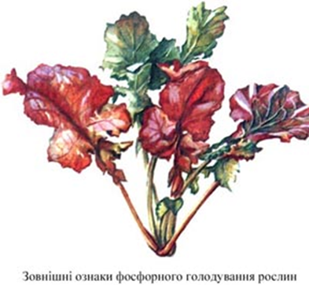
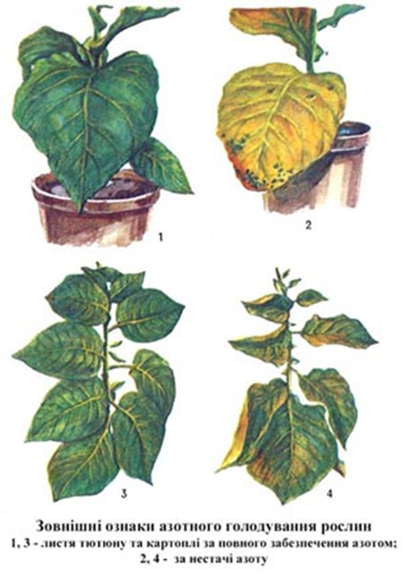
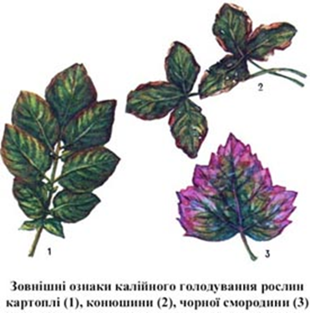
На виконання першого завдання
Вплив нестачі і надлишку основних елементів живлення на рослини
Зовнішні ознаки фосфорного голодування рослин
Зовнішні ознаки нітратного голодування рослин
Зовнішні ознаки калійного голодування рослин

Slide 6
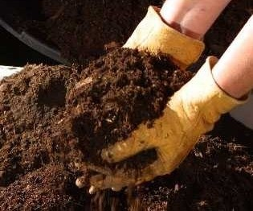
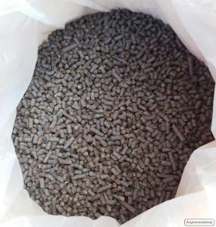
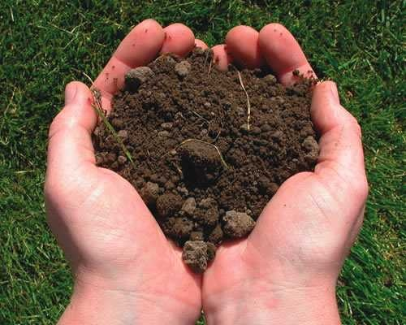

Органічні добрива
Органічні добрива - добрива, що містять елементи живлення рослин переважно у формі органічних сполук.
Гній
Пташиний послід
Торф
Мул

Slide 7
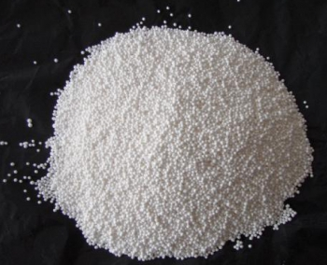
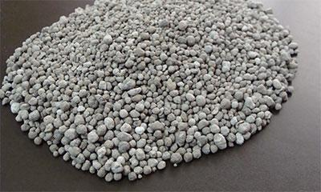
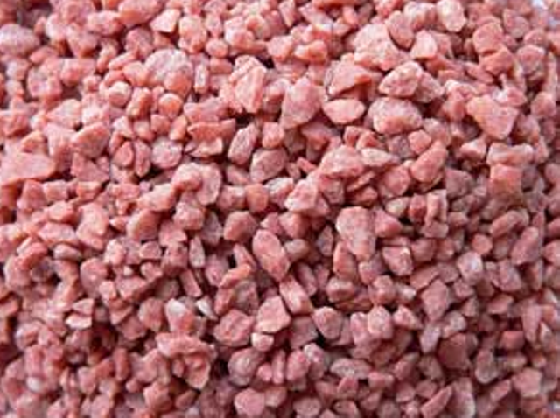
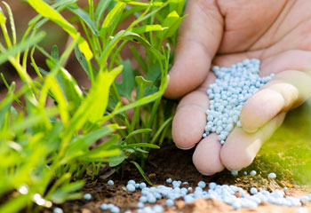
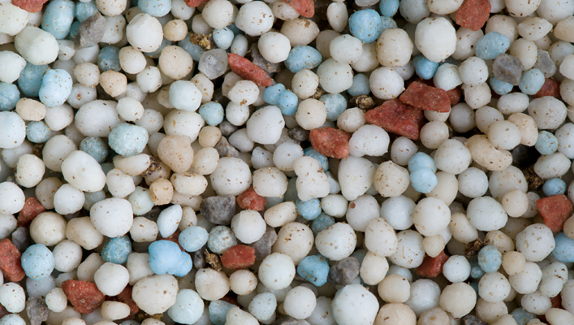
Мінеральні добрива
Мікродобрива
Нітратні
Фосфорні
Калійні
Складні

Slide 8
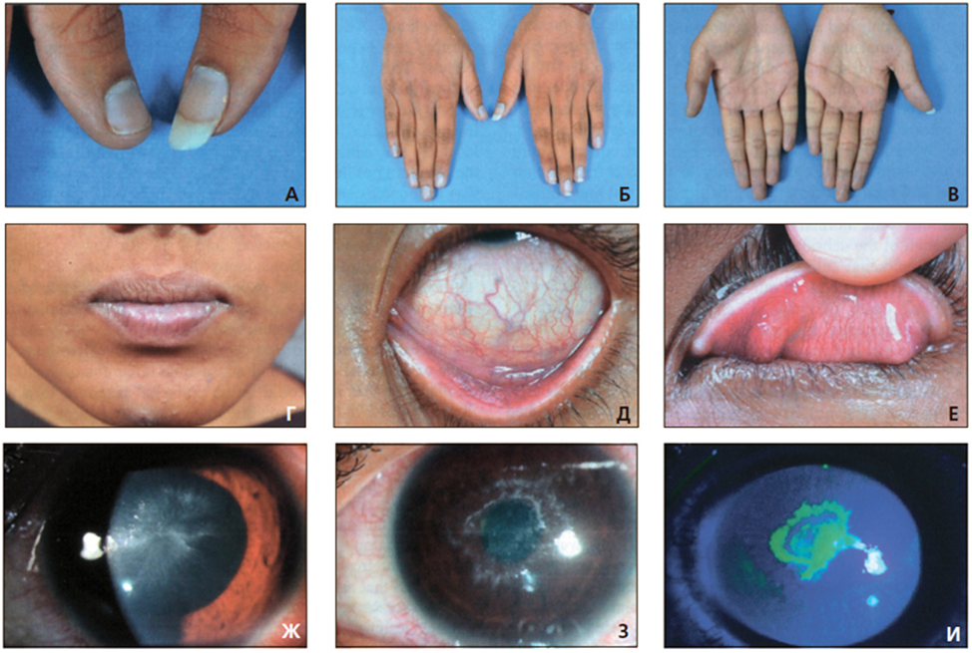
Наслідки отруєння нітратами

Slide 9
На виконання другого завдання
Застосовано методи:
вирощування рослин у мікрокосмах;
кількісне визначення нітрит-іонів з реактивом Грісса на ФЕК

Slide 10
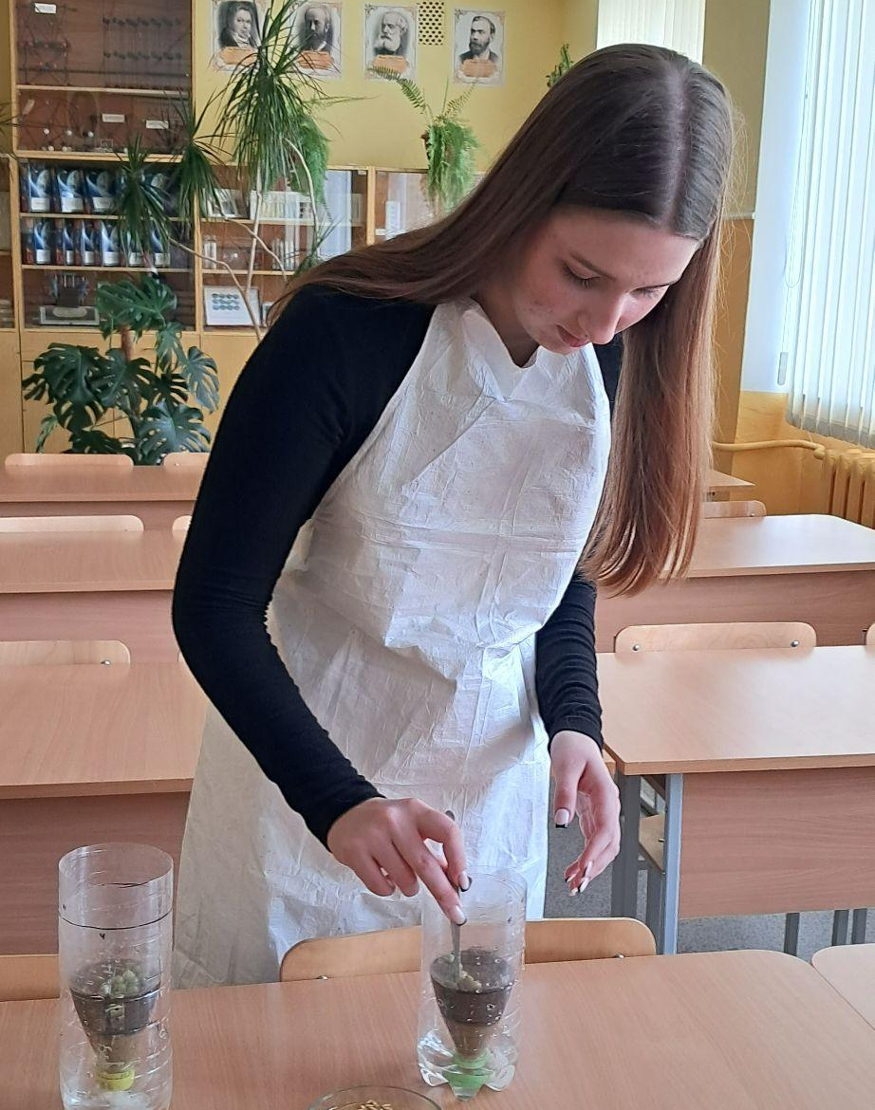
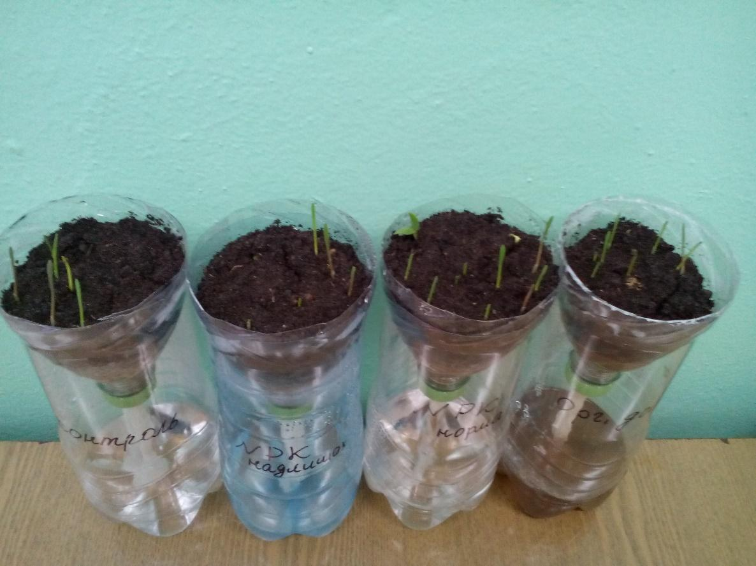
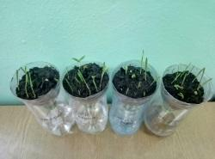
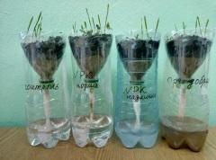
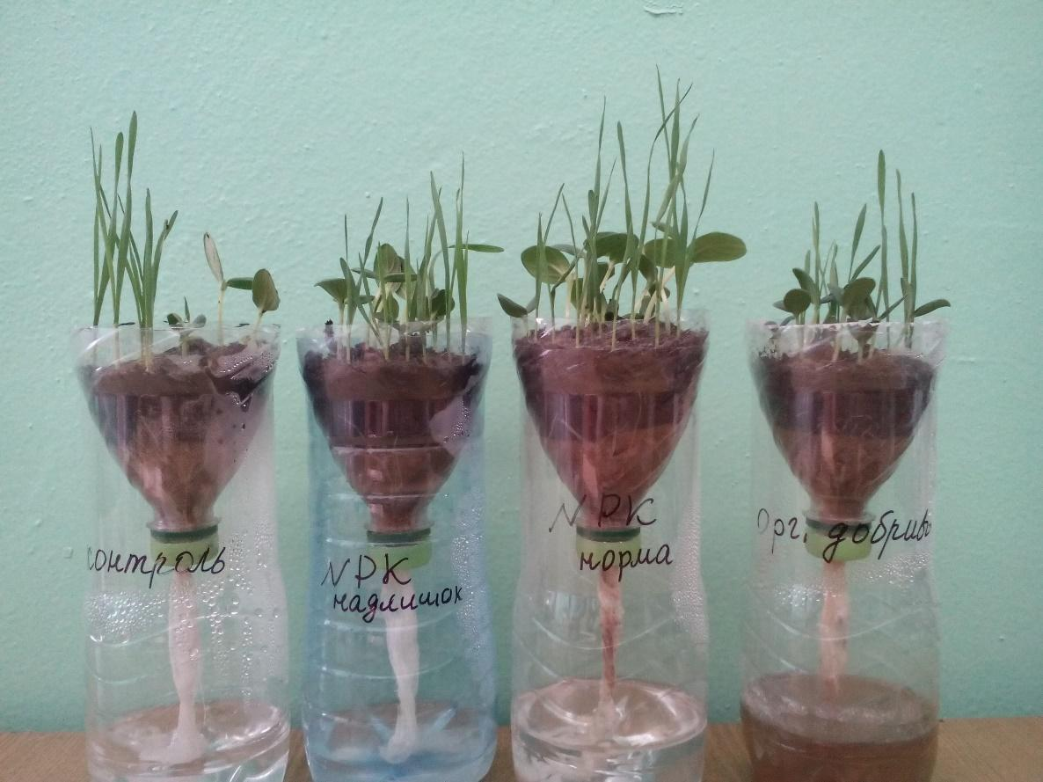
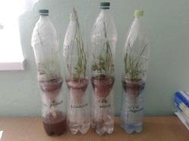
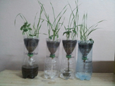
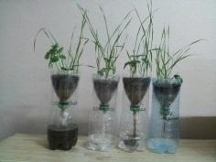
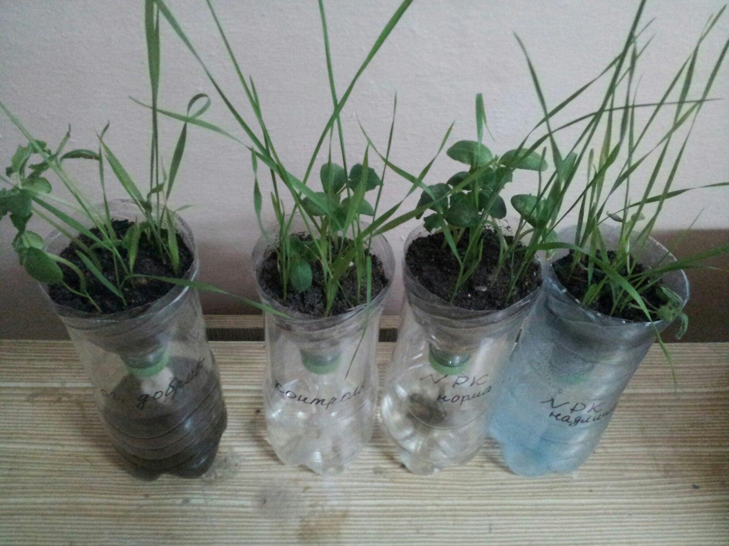
Журнал спостережень за розвитком рослин у мікрокосмі „Удобрюване поле”
Проби: І -_Контроль, ІІ - Норма NPK, ІІІ - Надлишок NPK, IV – Орг. добриво
Дата початку 06.11.2024 Дата закінчення 28.11. 2024
 | Перші сходи | 3-й день
7-й день | 12-й день | 15-й день
18-й день | 21-й день | 24-й день

Slide 11
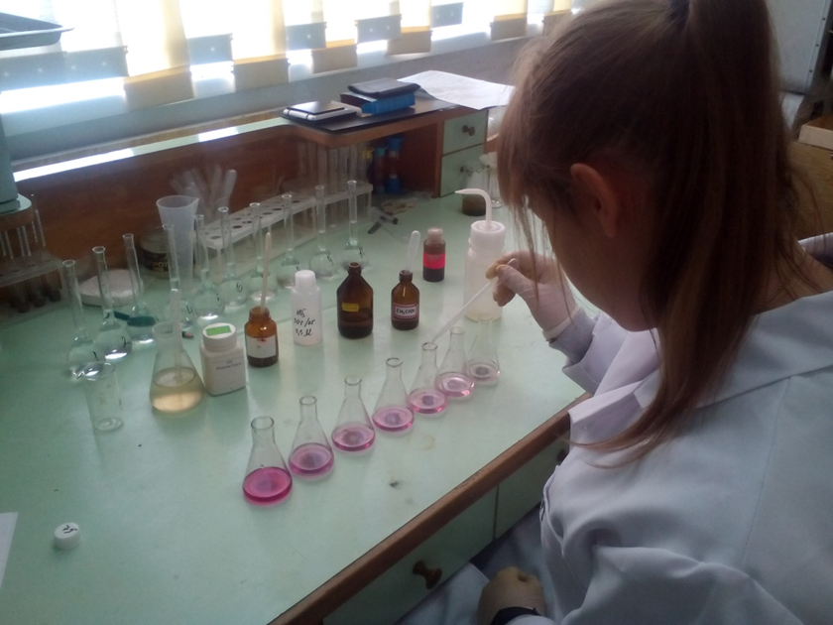
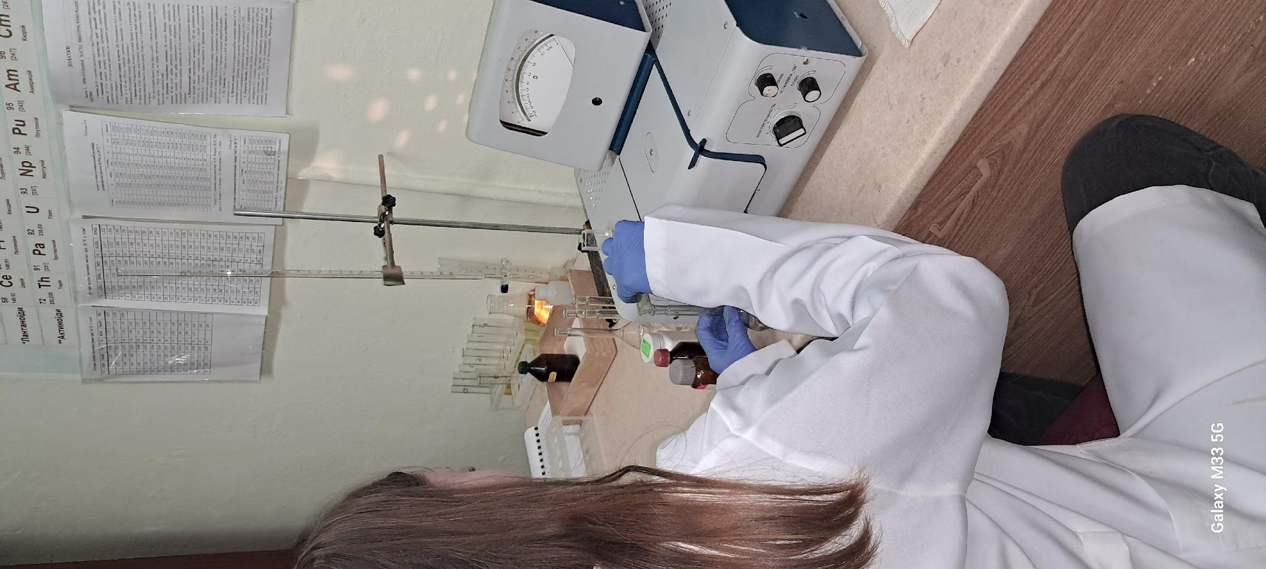
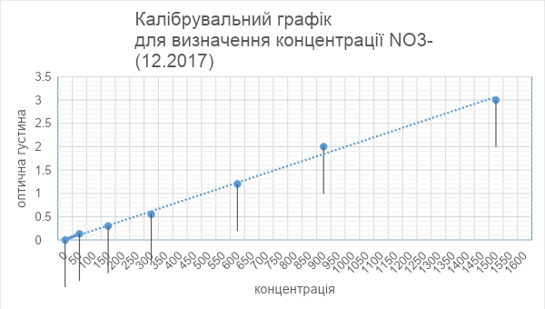
Кількісне визначення нітрит-іонів з реактивом Грісса на ФЕК
Калібрувальний графік
для визначення концентрації NO3-
(12.2024)
Виготовлення калібрувальної шкали
Вимірювання оптичної густини розчинів на ФЕК-1

Slide 12
Результати дослідження:
Культура | I | II | III | IV
Пшениця | 33 | 135 | 900 | 95
Огірок | 50 | 285 | 1375 | 162
* | -102 |  | +765 | -40
** | -235 |  | +1090 | -123
* % | -75,5 |  | +566 | -29,6
**% | -82 |  | +382 | -43
Примітка: *статистично значуща різниця позначена при порівнянні повторюваностей досліду пшениці при p˂ 0.005
**статистично значуща різниця позначена при порівнянні повторюваностей досліду огірків при p˂ 0.005

Slide 13
Висновки:
  Нітрогенвмісні мінеральні добрива позитивно впливають на ріст і розвиток рослин, але їх вміст має бути обґрунтованим, із чітким дотриманням норм внесення;
1
  Вживання сільськогосподарської продукції із перевищеним вмістом нітратів негативно впливає на організм людини і може викликати отруєння;
2
  Злакові культури лояльні до надлишку нітрогеновмісних мінеральних добрив, на відміну від овочевих;
3
  Використання мінеральних добрив з чітким дотриманням норм та органічних тваринних відходів (екскретів) є найбільш ефективними для рослин і безпечним для людини;
4
Зелена маса овочевих культур накопичує нітрати, що робить їх використання більш небезпечним.
5

Slide 14
ВИКОРИСТАНА ЛІТЕРАТУРА
Господаренко Г. М. Агрохімія. – К. : ННЦ «ІАЕ», 2010. – 400 с.
М.М.Гладюк. Основи агрохімії. Хімія в сільському господарстві; К; Ірпінь; Перун,2003.-288с. (171-190).
Бердніков О. М. Баланс азоту, фосфору, калію К. : ДІА, 2010. – С. 48-54.
Господаренко Г.М. Система застосування добрив : навч. посібник.- Київ: СІК ГРУП УКРАЇНА, 2015.- 330 с.
Гудзь В. П., А. П. Лісовал, В. О. Андрієнко, М. Ф. Рибак Землеробство з основами грунтознавства і агрохімії //Всеукраїнська ділова газета «Аграрний тиждень». – 2009. – № 3. – С. 10.
Балюк С.А., Лісовий М.В. Концепція агрохімічного забезпечення землеробства України на період до 2015 року.- Харків: Вид. КП «Міськдрук», 2009. – 37 с.
Дацько Л. В. Розрахунок балансу поживних речовин у землеробстві України. // Посібник хлібороба 2008р.
Греков В.О. Рекомендації з охорони і збереження родючості ґрунтів. - Київ, 2009. - 44 с.
Марчук І. У. Добрива та їх використання / І. У. Марчук, В. М. Макаренко, В. Є. Розстальний, А. В. Савчук. – К. : ТОВ «Юнівест Маркетинг», 2002.– 246 с
Довідник стандартів ЄС щодо регулювання органічного виробництва та маркування органічних продуктіів / Федерація органічного руху України.- Львів: АРС, 2015.- 129 с.: іл.- (Нормативне регулювання; книга 5)
М.М.Федоряк, Г.Г.Москалик Основи екології // частина друга. Чернівці «Рута» 2008р.-151 (69-74).
Орел С.М. Оцінка екологічного ризику. Вплив на здоров'я людини : навч. посібник/ С.М.Орел, М.С.Мальований, Д.С.Орел.- Херсон: ОЛДІ-ПЛЮС, 2014.- 231с.

Slide 15
ВИКОРИСТАНА ЛІТЕРАТУРА
  Костенко, Є. Є. Моніторинг нітратів і заходи щодо їх зменшення у рослинній продукції / Є. Є. Костенко, В. Д. Ганчук, О. М. Бутенко // Наукові праці Національного університету харчових технологій. - 2020. -Т. 26, № 3. - С. 243-252.
  Циганенко О. І. Нітрати в харчових продуктах / О. І. Циганенко. – К. : Здоров'я, 1995. – 136с.
  С.С. Руденко, С.С. Костишин, І.О. Ситнікова „Штучні системи в екології”: навчальний посібник для вищих навч. закладів. – Чернівці: Рута, 2006. – 200с.
  Прокопенко, Ю. С., Нефьодов, О. О., & Федько, Н. Ф. (2024). ЗАСТОСУВАННЯ СУЧАСНИХ МЕТОДІВ АНАЛІЗУ ДЛЯ ВИЗНАЧЕННЯ ЗАБРУДНЕНЬ ТА ІДЕНТИФІКАЦІЇ РОСЛИННОЇ СИРОВИНИ. Вісник Одеського національного університету. Хімія, 29(1(87), 21–32.
  Карасюк І.М. та ін. Агрохімічний аналіз грунту, рослин і добрив на лабораторно-практичних заняттях з агрохімічної хімії. Навч. посібник. /за ред. І. М. Карасюка, — К.: ЗАТ «НІЧЛАВА», 2001. - 192 с.
  СанПіН 42-123-4619-88 – Допустимі рівні вмісту нітратів у продуктах рослинного походження та методи їх визначення.
  ДСТУ ENV 12014-3:2003 Продукти харчові. Визначення вмісту нітрату і(чи) нітриту. Частина 3. Спектрометричне визначення вмісту нітрату та нітриту в м'ясних продуктах після ферментативного відновлення нітрату до нітриту.
  ДСТУ EN 12014-5:2007 (EN 12014-5:1997, IDT). Продукти харчові. Визначення вмісту нітратів і (або) нітритів.
  ДСТУ 4948:2008 Фрукти, овочі та продукти їх перероблення. Методи визначення нітратів.
  ДСТУ EN 12014-1-2002 (EN 12014-1:1997, IDT) Продукти харчові. Визначення вмісту нітрату і (чи) нітриту. Частина 1. Загальні положення
  ДСТУ EN 12014-5:2007 (EN 12014-5:1997, IDT) Продукти харчові. Визначення вмісту нітратів і (або) нітритів. Частина 5. Ферментативний метод визначення вмісту нітратів в овочевих продуктах для дитячого харчування
  Смоляр B. I.. Сучасні проблеми харчової токсикології [Електронний ресурс] / Режим доступу:httр://www.medved.kiev.ua/ arhiv_mg/st_2000/00_3_13.htm

